Slide 1

Ravnotežja v vodnih raztopinah: protolitske in/ali ionske reakcije

Slide 2
Teorije kislin in baz
Arhenius:
Kisline v vodni raztopini disociirajo na "vodikove ione“
Baze v vodni raztopini disociirajo na hidroksidne ione
HCl → H⁺ + Cl⁻
NaOH → Na⁺ + OH⁻
Bazičnost amoniaka in organskih aminov se ni dalo razložiti
V raztopini amoniaka so predpostavili, da nastanejo molekule
NH₄OH
Notes:
Če napišemo disociiacijo na ta način si dijaki zmotno perdstavljajo, da imamo v primeru HCl in NaOH molekule ( da so osnovni delci HCl in NaOH molekule)

Slide 3
Jandrova definicija kislin in baz
Kisline so snovi, ki disociirajo enake katione kot topilo
Baze so snovi, ki disociirajo enake anione kot topilo
  2 H₂O ↔ H₃O⁺ + OH⁻
Definicija ni omejena na vodo kot topilo
Amoniak kot topilo: 2 NH₃↔NH₄⁺ + NH₂⁻
  Amonieve soli so v tekočem amoniaku kisline
    NH₄Cl, NH₄NO₃, ….
  Amidi so v tekočem amoniaku baze
    KNH₂

Slide 4
Brønsted-Lowryeva teorija kislin in baz
Kisline so snovi, ki oddajo protone
Baze so snovi, ki protone sprejmejo
Kislina vedno odda proton bazi
HA + B ↔ A⁻ + HB⁺
kislina(1) baza(1) baza(2) kislina(2)
konjugirana
baza
konjugirana
kislina
Notes:
Kam je ravnorežje protolitske reakcije pomaknjeno je odvisno od moči baze oziroma kisline. Protolitske reakcije lahko potekajo v različnih agregatnih stanjih

Slide 5
Brønsted-Lowryeva teorija kislin in baz
NH₃(g) + HCl(g) → NH₄Cl(s)
NH₄⁺ Cl⁻
kislina baza
Protolitska reakcija CaO z vodo:
  O²⁻(s) + H₂O(l) → 2 OH⁻(aq)
  CaO(s) + H₂O(l) → Ca²⁺(aq) + 2 OH⁻(aq)
kalcijevi ioni pri reakciji ne sodelujejo
Notes:
Nekaj primerov

Slide 6
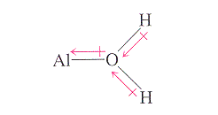
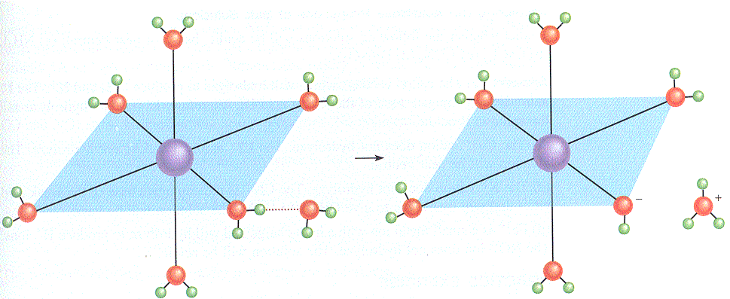
Brønsted-Lowryeva teorija kislin in baz
Al³⁺(aq) je kislina
[Al(H₂O)₆]³⁺ + H₂O(l) ↔ [AlOH(H₂O)₅]²⁺ + H₃O⁺(aq)

Slide 7
Lewisove kisline in baze
Lewisova kislina je delec( atom, ion ali molekula), ki je akceptor
elektronskega para
Lewisova baza je delec, ki je donor elektronskega para
A + B: → A:B
V aduktu je koordinativna kovalentna vez
OH⁻ ion in NH₃ sta bazi po Lewisovi in po Brønsted-Lowryeva teoriji
HCl ni Lewisova kislina pač pa H⁺ ion
kislina
baza
adukt
Notes:
Ta teorija ni omejena le na reakcije z H⁺ in OH^{-.} Kislinsko bazni koncepte je po tej teoriji možen tudi v plinastem in trdnem stanju. Še posebej je ta koncept pomemben za opis določenih reakcij med organskimi molekulami.

Slide 8
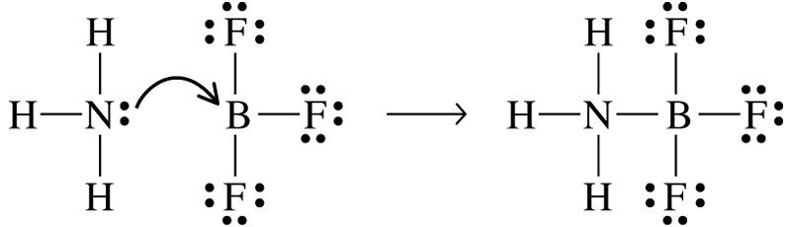
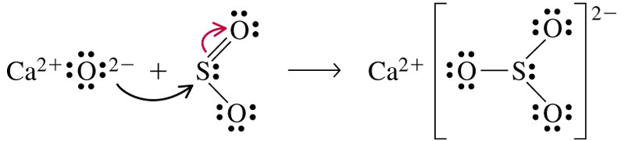
Lewisove kisline in baze
Reakcija amoniaka z borovim trifluoridom
Reakcija kalcijevega oksida z žveplovim dioksidom
Notes:
Ta teorija ni omejena le na reakcije z H⁺ in OH^{-.} Kislinsko bazni koncepte je po tej teoriji možen tudi v plinastem in trdnem stanju. Še posebej je ta koncept pomemben za opis določenih reakcij med organskimi molekulami.

Slide 9
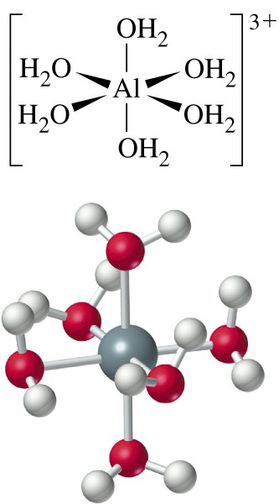
Lewisove kisline in baze
Tvorba kompleksnih ionov; npr. [Al(H₂O)₆]³⁺
AlCl₃(s) dodamo v vodo:
Al³⁺(s) je Lewisova kislina
H₂O(l) je Lewisova baza
Notes:
Ta teorija ni omejena le na reakcije z H⁺ in OH^{-.} Kislinsko bazni koncepte je po tej teoriji možen tudi v plinastem in trdnem stanju. Še posebej je ta koncept pomemben za opis določenih reakcij med organskimi molekulami.

Slide 10
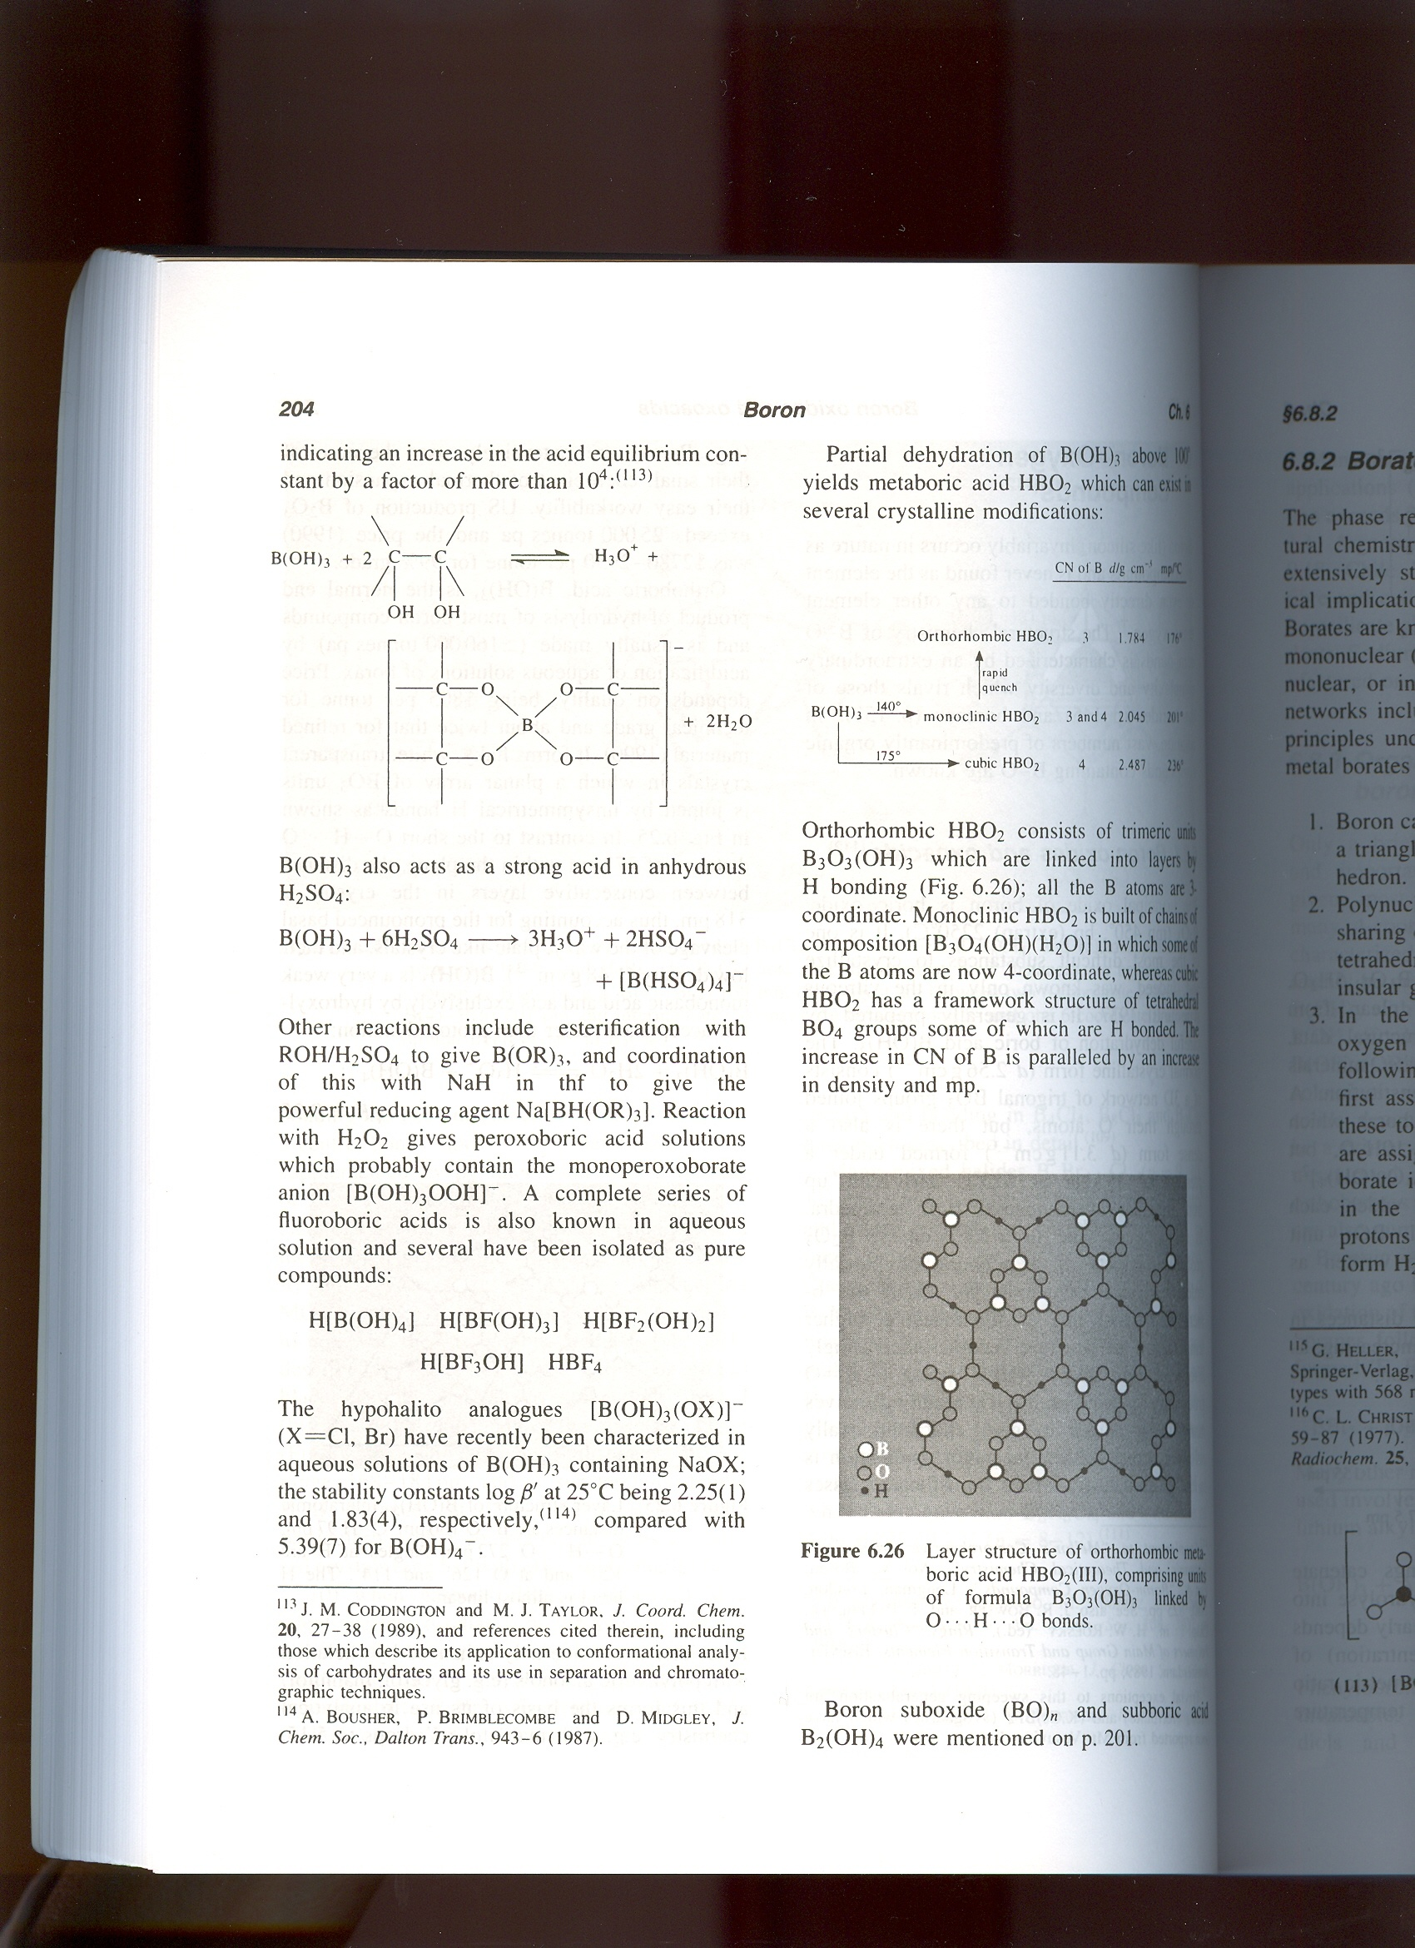
Lewisove kisline in baze
Borova kislina je Lewisova kislina
H₃BO₃ ali B(OH)₃
B(OH)₃ + H₂O ↔ H⁺ + [B(OH)₄]⁻ K_{a} = 5,8 × 10⁻¹⁰ ; pK_{a}= 9,25
Ne donira protona, pač pa veže hidroksidni ion
B(OH)₃ + 2 H₂O(l) ↔ H₃O⁺(aq) + [B(OH)₄]⁻(aq)
Esterifikacija z manitolom ali glicerolom → pK_{a}= 5,15
Kislino zaestrimo pred titracijo s hidroksidi
Notes:
Da jo lahko titriramo s hidroksidi moramo povečati njeno kislost

Slide 11
Dolžine in energije vezi ter kislinske lastnosti vodikovih halogenidov
 | HF | HCl | HBr | HI
Dožina vezi/pm | 91,7 | 127,4 | 141,4 | 160,9
Energija vezi/ kJ/mol | 569 | 431 | 368 | 297
K_{a} | 6,6 × 10⁻⁴ | 1,3 × 10⁶ | 10⁸ | 10⁹

Slide 12
Protoliza več-protonskih kislin
  Prva stopnja protolize žveplove kisline:
    H₂SO₄ (aq) + H₂O(l) → HSO₄⁻(aq) + H₃O⁺(aq)
  Druga stopnja protolize:
    HSO₄⁻(aq) + H₂O(l) ↔ SO₄²⁻(aq) + H₃O⁺(aq)
V 0,1M H₂SO₄ je samo 9% oksonijevih ionov v raztopini
iz druge stopnje protolize

Slide 13
  Koncentracija oksonijevih ionov v prvi stopnji protolize
  0,10 M žveplove kisline je:
  [H₃O⁺] = 0,10 mol/L
  H₂SO₄(aq) + H₂O(l) → HSO₄⁻(aq) + H₃O⁺(aq)
  V drugi stopnji protolize:
  HSO₄⁻(aq) + H₂O(l) ↔ SO₄²⁻(aq) + H₃O⁺(aq)
  (0,10−x) mol/L x mol/L x mol/L
Celotna koncentracija oksonijevih ionov v raztopini je:
(0,10 + x) mol/L

Slide 14
x² + 0,112x − 0,0012 = 0
V 0,1 M raztopini žveplove kisline imamo naslednje koncentracije ionov:
[H₃O⁺] ≅ 0,11 mol/L
[HSO₄⁻] ≅ 0,09 mol/L
[SO₄²⁻] ≅ 0,01 mol/L

Slide 15
Fosforjeva kislina
  Prva stopnja protolize: K_{a1} = 7,1 × 10⁻³
  H₃PO₄(aq) + H₂O(l) ↔ H₂ PO₄⁻(aq) +H₃O⁺(aq)
  Druga stopnja protolize: K_{a2} = 6,2 × 10⁻⁸
  H₂PO₄⁻(aq)+ H₂O(l) ↔ HPO₄²⁻(aq) + H₃O⁺(aq)
  Tretja stopnja protolize: K_{a3} = 1 × 10⁻¹²
  HPO₄²⁻(aq) +H₂O(l) ↔ PO₄³⁻(aq) + H₃O⁺(aq)

Slide 16
  Prva stopnja protolize: K_{a1} = 7,1 × 10⁻³
  H₃PO₄(aq) + H₂O(l) ↔ H₂ PO₄⁻(aq) + H₃O⁺(aq)
7,6 × 10⁻² mol/L
2,4 × 10⁻² mol/L
  Druga stopnja protolize: K_{a2} = 6,2 × 10⁻⁸
  H₂PO₄⁻(aq)+ H₂O(l) ↔ HPO₄²⁻(aq) + H₃O⁺(aq)
0,10 M H₃PO₄
2,4 × 10⁻² mol/L
6,2 × 10⁻⁸ mol/L
  Tretja stopnja protolize: K_{a3} = 1 × 10⁻¹²
  HPO₄²⁻(aq) +H₂O(l) ↔ PO₄³⁻(aq) + H₃O⁺(aq)
2,6 × 10⁻¹⁸ mol/L

Slide 17
Protolitska/ionska reakcija
Napišite ionske/protolitske reakcije v vodnih raztopinah:
a) Zmešamo vodni raztopini natrijevega acetata in dušikove kisline.
CH₃COO⁻(aq) + H₃O⁺(aq) → CH₃COOH(aq) + H₂O pK_{a}(CH₃COOH) = 4,76
b) Vodni raztopini natrijevega karbonata dodamo raztopino amonijevega klorida.
CO₃²⁻(aq) + NH₄⁺(aq) ↔ HCO₃⁻(aq) + NH₃(aq) pK_{a}(HCO₃⁻) = 10,4
pK_{a}(NH₄⁺) = 9,25
c) Vodni raztopini natrijevega fluorida dodamo raztopino natrijevega hidrogensulfata.
F⁻(aq) + HSO₄⁻(aq) ↔ HF(aq) + SO₄²⁻(aq) pK_{a}(HSO₄⁻) = 1,92
pK_{a}(HF) = 3,14
d) Raztopini bakrovega(2+) sulfata dodamo vodno raztopino amoniaka v prebitku.
Cu²⁺(aq) + 4 NH₃(aq) → [Cu(NH₃)₄]²⁺(aq) K_{s} = 1,1 × 10¹³
Notes:
Nekatere ionske reakcije so pravzaprav protolitske reakcije. Pri tem je pomembno, da znamo povezati znanje o konstantah kislin in baz protolitskih reakcijah in ionskih reakcijah. Največja težava je za učeče, da ugotovijo, kateri delci dejansko reagirajo. Če nimajo razčiščeno, kateri delci se nahajajo v raztopinah, ki jih med seboj zmešamo, potem bo razumevanje teh vsebin nemogoče.
V naslednjih primerih zmešamo raztopine v stehiometričnem razmerju. Tako bo c v prvem primeru množina ocetne kisline kar enaka množini ocetne kilsine
A) Dušikova kislina je praktično v ionski obliki, acetatni ioni so ioni šibke kilsine, zato reagirajo z oksonijevimi ioni.

Slide 18
Reakcije v vodnih raztopinah so izbrane tako, da potečejo več kot 98 %, manj kot
2 % ali sploh ne potečejo. Napišite enačbe reakcij (ki potečejo) in označite stopnjo
Zreagiranosti (>98 %, < 2 %, reakcija ne poteče).
CH₃COOH(aq) + H₂O(l)
CH₃COO⁻(aq) + H₂O(l)
CH₃COO⁻(aq) + H₃O⁺(aq)
CH₃COOH(aq) + OH⁻(aq)
NaCH₃COO(aq) + HCl(aq)
HCl(aq) + H₂O(l)
Cl⁻(aq) + H₃O⁺(aq)
Cl⁻(aq) + H₂O(l)
NH₄⁺(aq) + NaOH(aq)
NH₄⁺(aq) + OH⁻(aq)
NH₃(aq) + H₂O(l)
NH₃(aq) + HCl(aq)
NH₃(aq) + H₃O⁺(aq)

